Slide 1

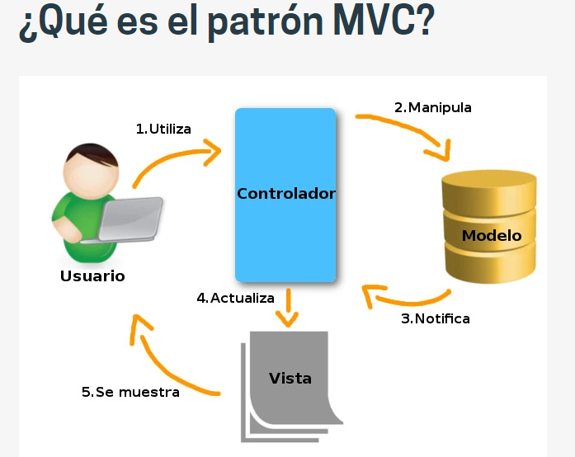

Slide 2
Spring Boot es un framework del lenguaje de programación java, y un framework en programación es el resultado de la evolución de la ingeniería del software, estos son creados por programadores para programadores, con la finalidad de estandarizar el trabajo, resolver, agilizar y manejar los problemas y complejidades

Slide 3
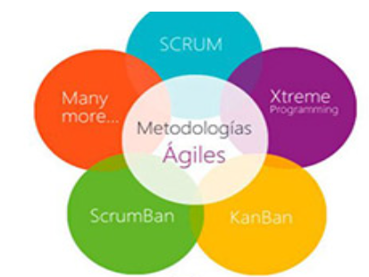
Metodología Agiles

Slide 4
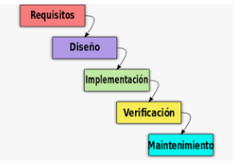
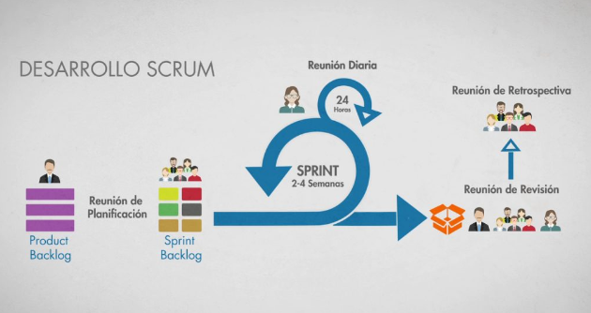
Metodología cascada
Metodología Scrum

Slide 5
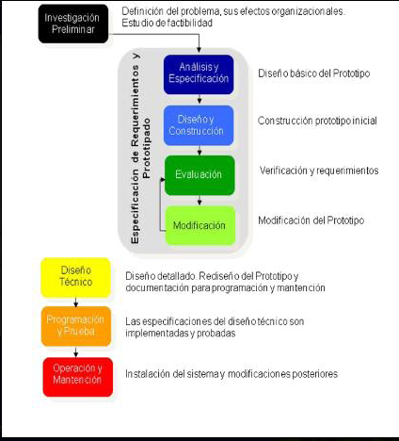
Metodología Prototipos

Slide 6
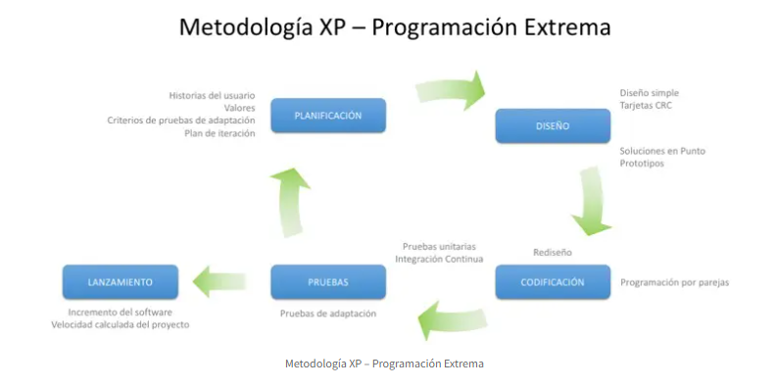

Slide 7
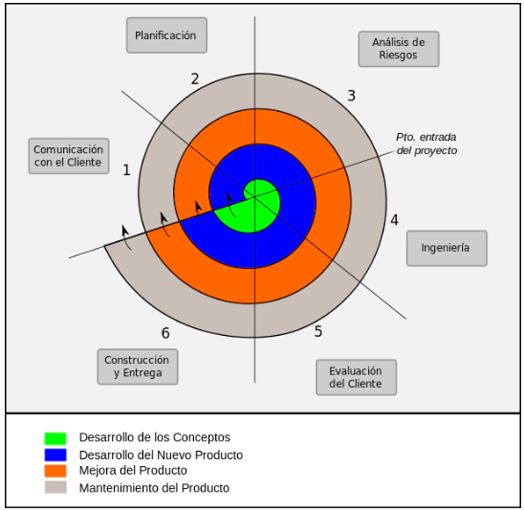
Metodología Espiral

Slide 8
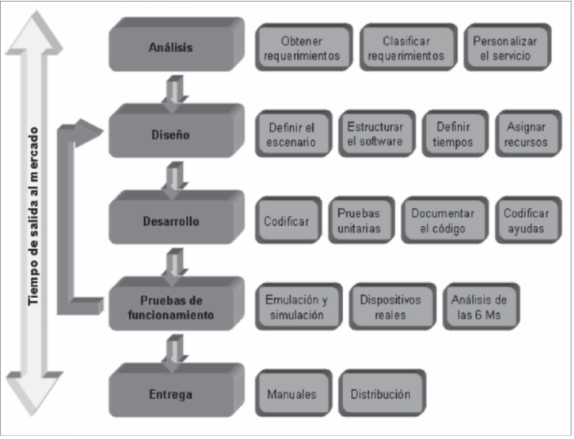
Metodología para diseñar aplicaciones de realidad virtual

Slide 9
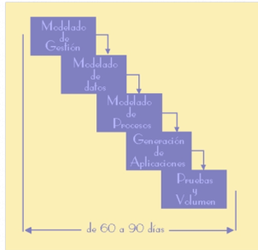
Desarrollo rápido de aplicaciones

Slide 10
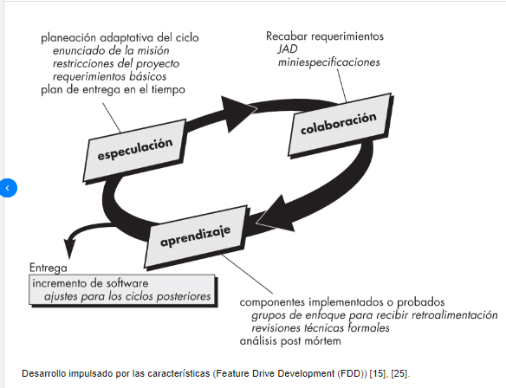
Metodología Desarrollo por características

Slide 11
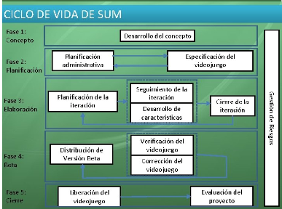
Metodología SUM videojuegos

Slide 12
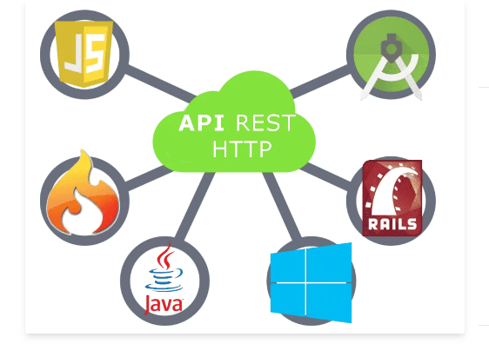
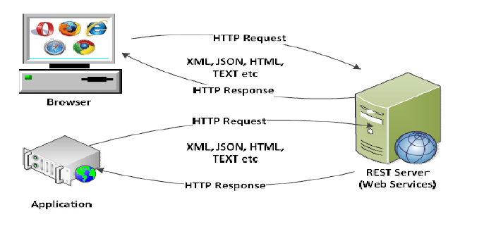
Metodología API REST

